Slide 1


Chào mừng các em đến với
tiết Tiếng Việt tuần 27
ÔN TẬP GIỮA KỲ 2
TIẾT 1
Notes:
Bài giảng thiết kế bởi: Hương Thảo - tranthao121006@gmail.com
1

Slide 2




Khởi động

Slide 3








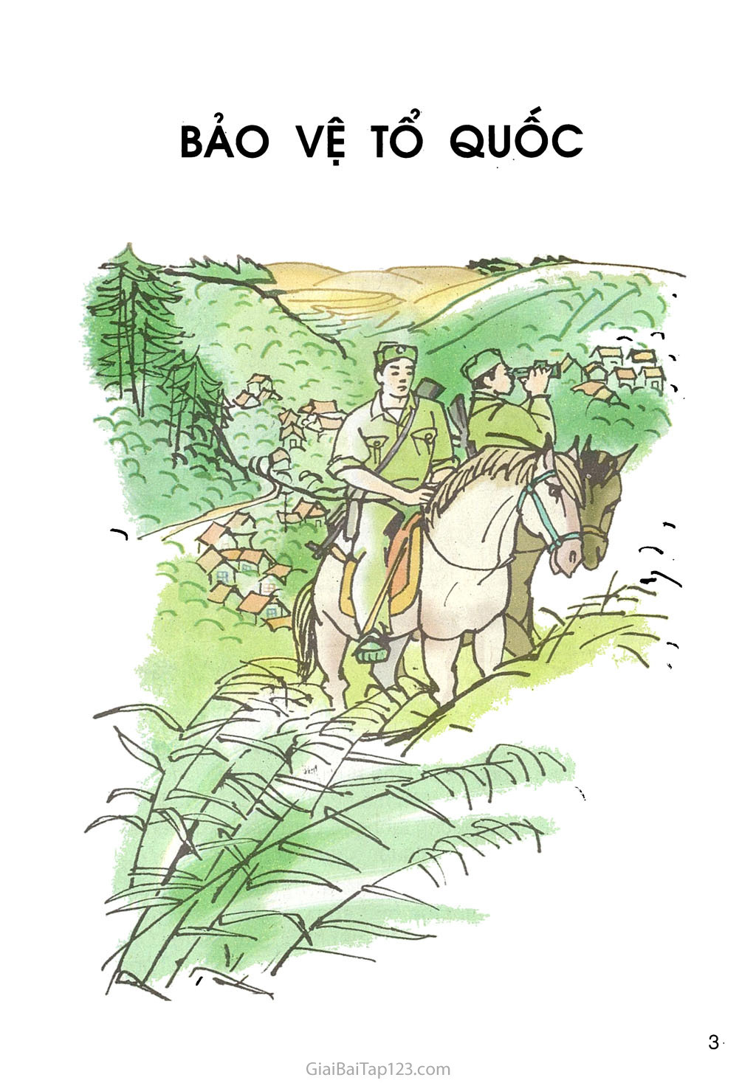
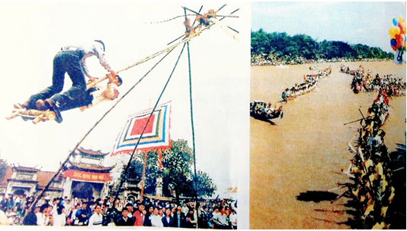






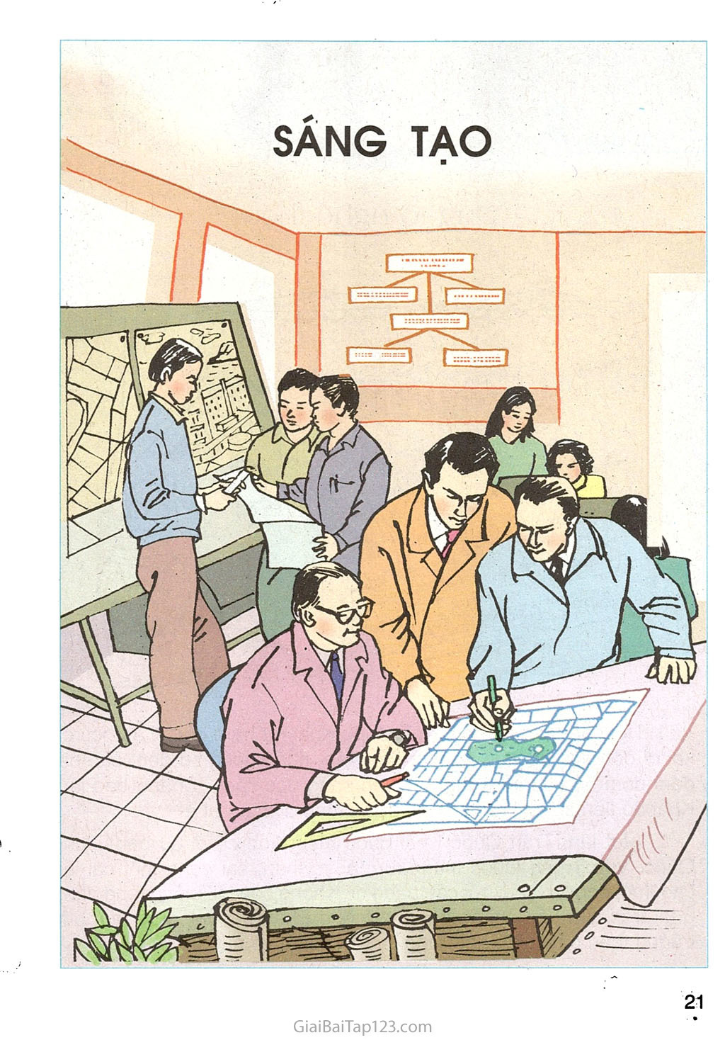
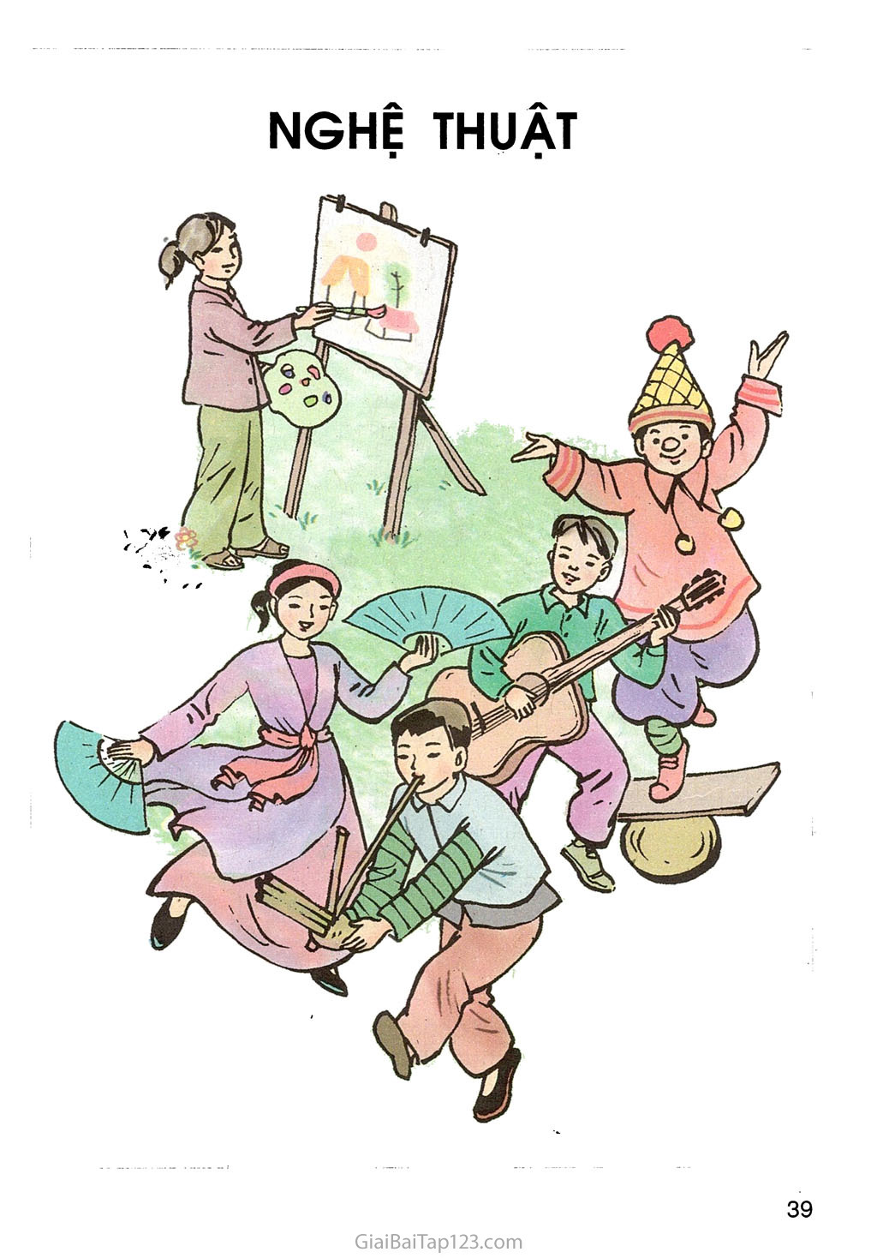


Đến bài mới

Slide 4

Thế nào là nhân hóa? Hãy chọn đáp án em cho là đúng.
Nhân hoá là gọi sự vật bằng những từ ngữ vốn để gọi và tả người.
Nhân hóa là so sánh sự vật với một sự vật khác có đặc điểm giống nhau để làm nổi bật sự vật đã cho.
Đáp án: A

Slide 5
2. Trong các ý dưới đây, ý nào thể hiện cách nhân hóa?
Gọi sự vật bằng từ dung để gọi người.
Tả sự vật bằng từ tả đặc điểm, hoạt động của người.
Trò chuyện với sự vật như trò chuyện với người.
Cả 3 ý trên.
Đáp án: D

Slide 6
3. Sự vật nào được nhân hóa?
Bác kim giờ thận trọng.
Nhích từng li, từng li.
Đáp án: kim giờ

Slide 7
4. Bé kim giây tinh nghịch
Chạy vút lên trước hàng.
Từ nhân hóa trong câu thơ là:
Đáp án: bé, tinh nghịch, chạy

Slide 8




Hoạt động 2:
Khám phá và luyện tập
Notes:
Hoạt động 2: Khám phá và luyện tập

Slide 9





Bài 1 tuần 23
Bài 1 tuần 25
VÒNG QUAY
MAY MẮN
Bài 1 tuần 26
Bài 1 tuần 22
Bài 2 tuần 21
Bài 2 tuần 25
Bài 2 tuần 19
Các em cùng ôn luyện :
Tập đọc và học thuộc lòng nhé!
Bài 1 tuần 20
QUAY

Slide 10

Mời các em
cùng lắng nghe câu chuyện

Slide 11
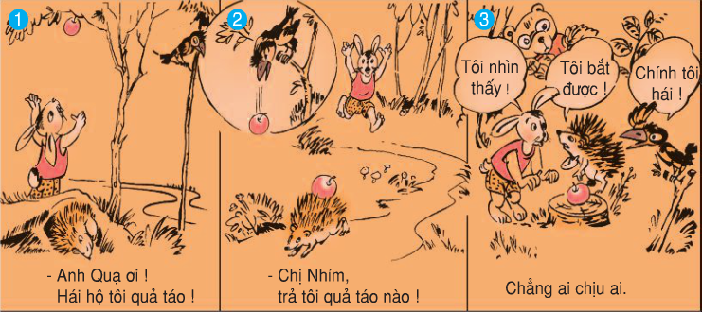

Slide 12
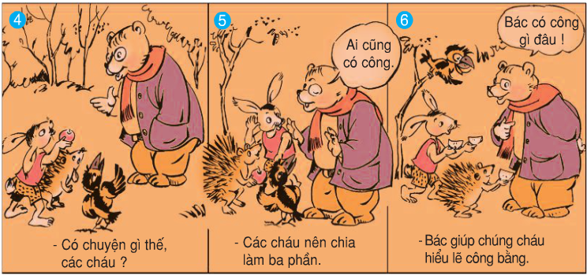

Slide 13


Chúng ta cùng chia sẻ
Và bình chọn nhé!

Slide 14
Hoạt động 3:
Vận dụng mở rộng
Em hãy kể lại 1 tranh có dùng phép nhân hóa bằng từ ngữ miêu tả người.
Notes:
hoạt động 3 củng cố
Chào mừng các em đến với trò chơi “Rung chuông vàng “

